Slide 2
Los hombres y las mujeres deberían tener las mismas oportunidades de participar en el gobierno
Cuando no hay muchos trabajos disponibles, los hombres deberían tener más derecho a un trabajo que las mujeres
Los hombres y las mujeres deberían tener los mismos derechos en todos los aspectos
Las mujeres deberían permanecer alejadas de la política
Los hombres y las mujeres deberían recibir el mismo pago cuando hacen los mismos trabajos
Los hombres están mejor preparados para ser líderes políticos que las mujeres
Igualdad de derechos y oportunidades
Distribución igualitaria de roles en la esfera política
Distribución igualitaria de roles en la esfera privada
La primera prioridad de las mujeres debería ser criar hijos
El rol más importante de una mujer es cuidar su hogar y cocinar para su familia
Un hombre debe tener la última palabra sobre las decisiones del hogar

Slide 3
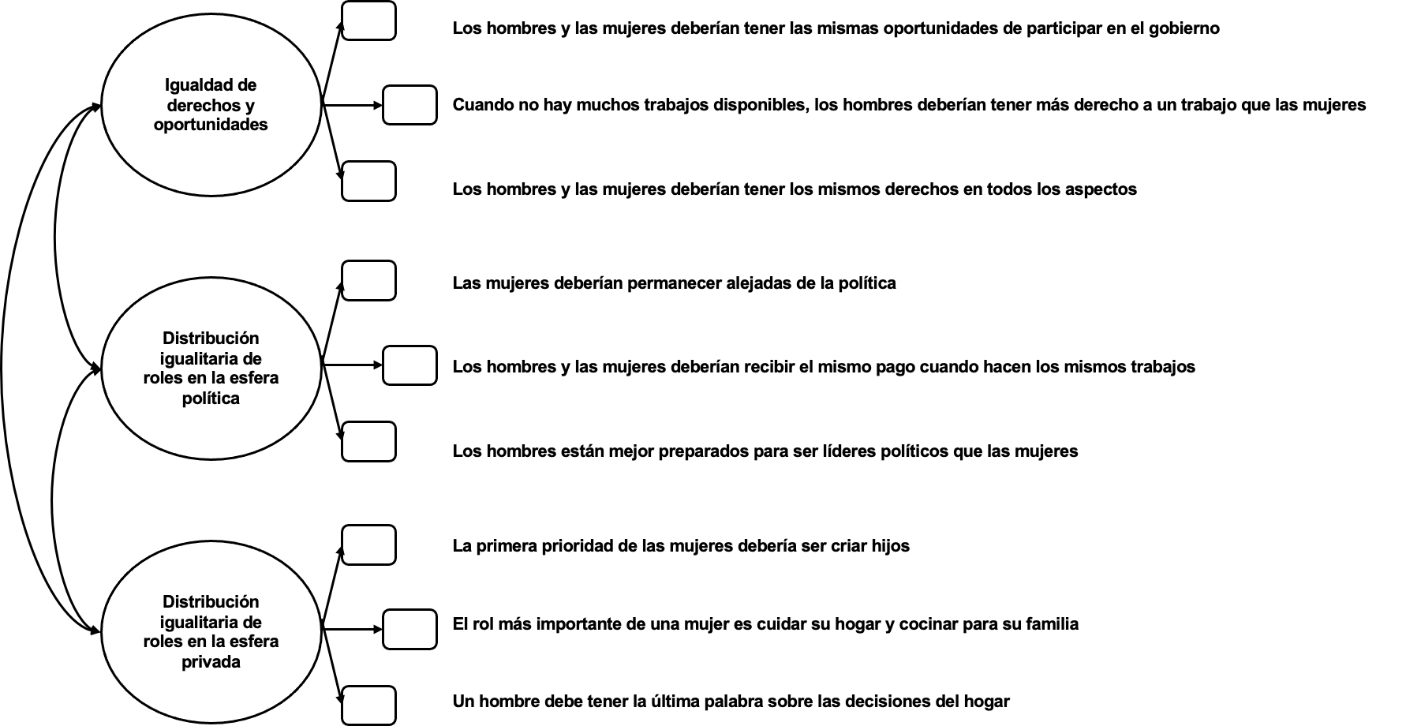

Slide 4
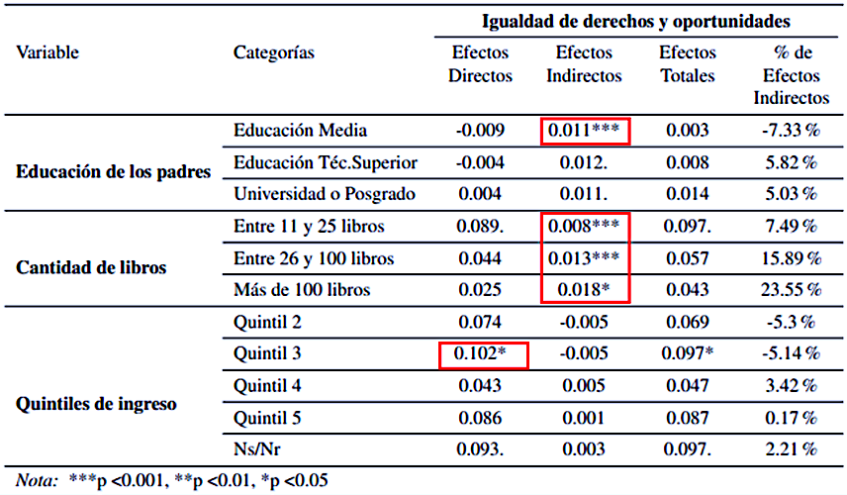

Slide 5
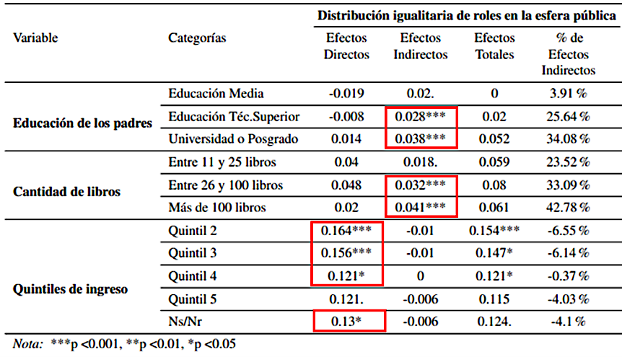

Slide 6
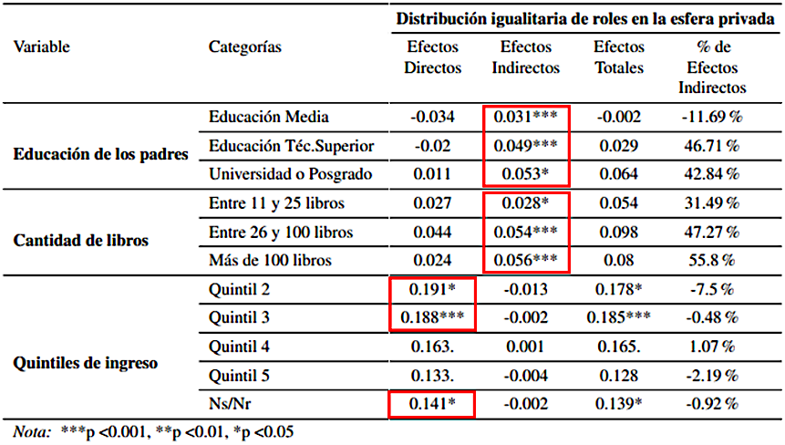

Slide 7
Características de la socialización en la escuela
Apertura a la discusión en el aula
Proporción de mujeres en el aula
H5 (-)
H4 (+)
Nivel Escuela
Nivel Estudiante
H6 (-)
Actitudes de los estudiantes hacia la igualdad de género
Recursos de la familia
Nivel educacional
Libros en el hogar
Ingresos
H1 (+)
H3 (+)
Actitudes de los apoderados hacia la igualdad de género
H2 (+)

Slide 8
H7 (+)
Características de la socialización en la escuela
Apertura a la discusión en el aula
Proporción de mujeres en el aula
H6 (-)
H5 (+)
Nivel Escuela
Nivel Estudiante
H6 (-)
Actitudes de los estudiantes hacia la igualdad de género
Recursos de la familia
Nivel educacional
Libros en el hogar
Ingresos
H2 (+)
H4 (+)
Actitudes de los apoderados hacia la igualdad de género
H3 (+)
Sexo del estudiante
H1 (+)

Slide 9
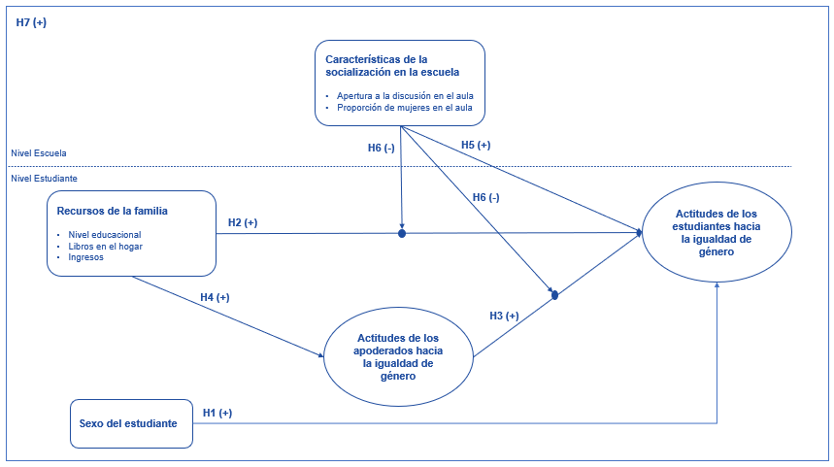

Slide 10
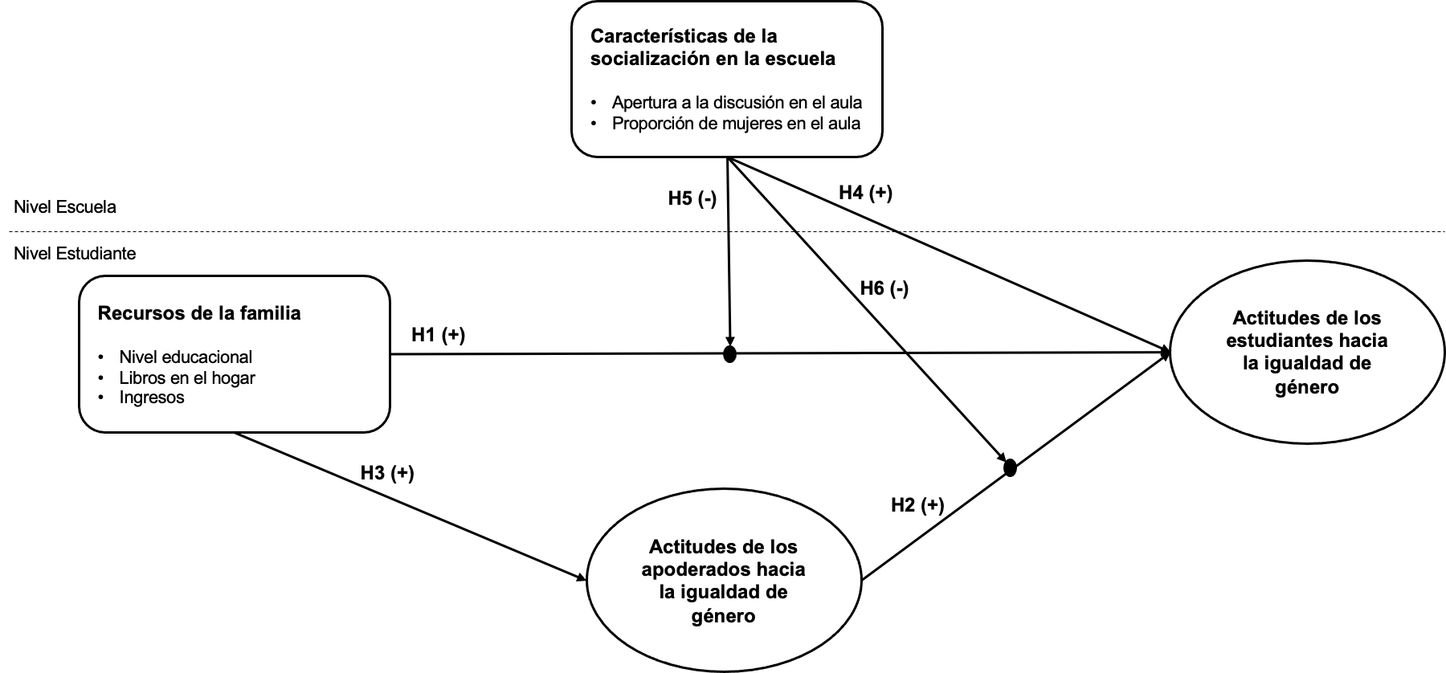
H7 (+)

